Slide 1
4.Εθνικά κινήματα στη ΝΑ Ευρώπη

Slide 2
Η περιοχή των Βαλκανίων έχει μια σημαντική γεωστρατηγική θέση, που εκτείνεται από τη Μεσόγειο ως τη Μαύρη Θάλασσα και γειτονεύει με τις πετρελαιοφόρες περιοχές της Μέσης Ανατολής. Παλιότερα οι Ευρωπαίοι θεωρούσαν τα Βαλκάνια ως την «πυριτιδαποθήκη» της Ευρώπης, που λόγω της πολιτισμικής τους οπισθοδρόμησης έδιναν πρόσφορο έδαφος για κάθε είδους συγκρούσεις. Τον 19ο αιώνα ο Φρ. Ενγκελς, επηρεασμένος από τις απόψεις που επικρατούσαν στη Γερμανία, έγραψε: «Όλα αυτά τα οικτρά συντρίμμια των πρώην εθνών - Σέρβοι, Βούλγαροι, Έλληνες - μαχαιροβγάλτες... που είναι έτοιμοι να ξεμπερδέψουν ο ένας τον άλλο από το πρόσωπο της Γης και από στιγμή σε στιγμή να ξεσκίσουν με τα δόντια ο ένας του αλλουνού το λαρύγγι». [...] Αλλά το «κακό» όνομα για την περιοχή των Βαλκανίων παρέμενε κάτι που ίσως για τις μεγάλες δυνάμεις δεν θα μπορούσε να κριθεί και τελείως αρνητικό, αφού πρόσφερε ευκαιρίες για διαμεσολαβήσεις και αναμείξεις σε ξένες υποθέσεις.
Φοίβου Οικονομίδη, «Βαλκάνια, Ο βαλκανικός γόρδιος δεσμός δεν λύθηκε ακόμα» Εφημερίδα Ελευθεροτυπία

Slide 3
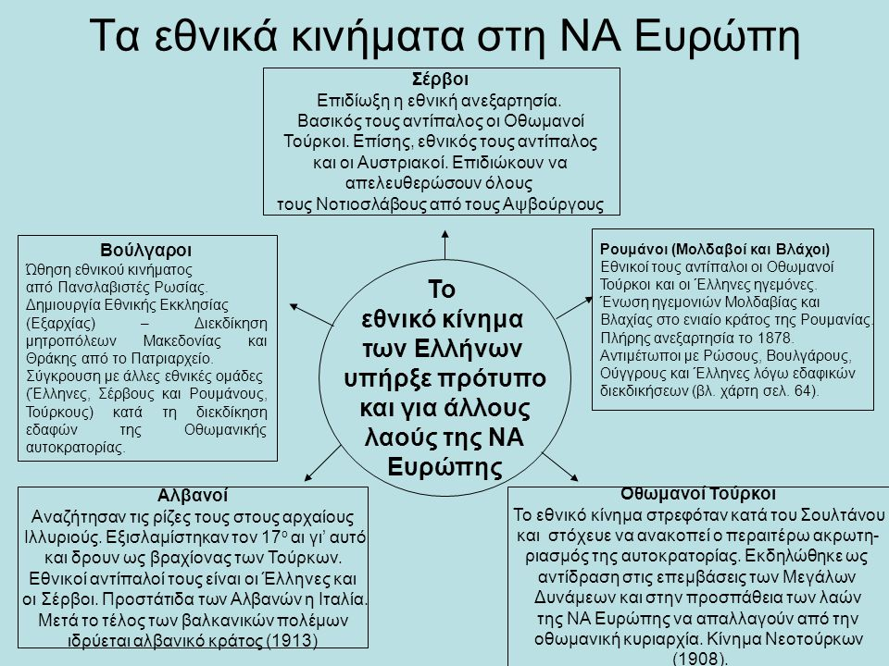

Slide 4
Κίνημα Νεοτούρκων (κατατοπιστικό σημείωμα)
Στο πλαίσιο της ανάπτυξης του εθνικού τουρκικού κινήματος εκδηλώθηκε το 1908 το Κίνημα των Νεοτούρκων. Το κίνημα αυτό υποσχέθηκε στους λαούς της Οθωμανικής Αυτοκρατορίας ισονομία, ισοπολιτεία και εξήγγειλε σωρεία μεταρρυθμίσεων. Ωστόσο, απώτερος στόχος του ήταν ο εκτουρκισμός της Οθωμανικής Αυτοκρατορίας. Ο στόχος αυτός εκδηλώθηκε κατά τους Βαλκανικούς Πολέμους (1912 – 1913) και κατά τον Α΄ Παγκόσμιο Πόλεμο (1914 – 1918) και πήρε τη μορφή εθνοκάθαρσης της Αυτοκρατορίας με την εκδίωξη των χριστιανών της χώρας.

Slide 5


Slide 6
Συνθήκη του Αγίου Στεφάνου (κατατοπιστικό σημείωμα)
Είναι η συνθήκη που επιβλήθηκε από τους Ρώσους στην Οθωμανική Αυτοκρατορία, το Μάρτιο του 1878, και με την οποία υλοποιήθηκε, προσωρινά, το όραμα των Βουλγάρων για δημιουργία της Μεγάλης Βουλγαρίας. Η Μεγάλη Βουλγαρία περιλάμβανε τη σημερινή Βουλγαρία, ολόκληρη σχεδόν την ελληνική Μακεδονία και την Πρώην Γιουγκοσλαβική Δημοκρατία της Μακεδονίας, καθώς επίσης τη Δυτική και την Ανατολική Θράκη. Οι πρόνοιες της Συνθήκης αυτής ανησύχησαν τους Έλληνες, τους Οθωμανούς Τούρκους, τους Σέρβους και τους Ρουμάνους και οδήγησαν σε οξύ ανταγωνισμό στα Βαλκάνια. Η Συνθήκη του Αγ. Στεφάνου σχετικά με τη Βουλγαρία αναθεωρήθηκε, στην ουσία, με τη Συνθήκη του Βερολίνου (Ιούνιος 1878), η οποία περιόρισε δραστικά τα όρια της Μεγάλης Βουλγαρίας.

